Slide 1
动力电池的五大管理和动力电池系统检测内容

Slide 2
知识目标：
1、了解动力电池电量管理、均衡管理、热管理、安全及通信管理的主要功能和基本原理；
2、了解动力电池系统的检测内容和工作模式。
能力目标：
1、能阐述动力电池各项管理的基本原理；
2、能简单阐述动力电池的工作模式。
素质目标：
1、培养学生自主学习、查找资料、制定计划的能力；
2、培养学生具备从事汽车行业工作的职业素养。

Slide 3
教学重点：动力电池各项管理的基本原理
教学难点：动力电池系统的检测内容和工作模式

Slide 4
一、动力电池的电量管理
1、电量管理的功能
电池电量管理是电池管理的核心内容之一，对于整个电池状态的控制，电动车辆续驶里程的预测和估计具有重要的意义。
电池荷电状态（state of charge，SOC）是反映电池剩余电量，用于电量管理的重要参数，受到多种因素的影响， 其估算精度对于能够电池性能和使用寿命有着至关重要的作用。

Slide 5
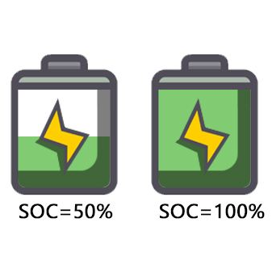
一、动力电池的电量管理
2、电池SOC估算精度的影响因素
（1）充放电电流
大电流可充放电容量低于额定容量，反之亦然。
（2）温度
不同温度下电池组的容量存在着一定的变化。
（3）电池容量衰减
电池的容量在循环过程中会逐渐减少。
（4）自放电
自放电大小主要与环境温度有关，具有不确定性。
（5）一致性
电池组的一致性差别对电量的估算有重要的影响。

Slide 6
一、动力电池的电量管理
3、精确估计SOC的作用
（1）保护蓄电池
准确控制电池SOC范围，可避免电池过充电和过放电。
（2）提高整车性能
SOC不准确，电池性能不能充分发挥，整车性能降低。
（3）降低对动力电池的要求
准确估算SOC，电池性能可充分使用，降低对动力电池性能的要求。
（4）提高经济性
选择较低容量的动力蓄电池组可以降低整车制造成本。
由于提高了系统的可靠性，后期维护成本降低。

Slide 7
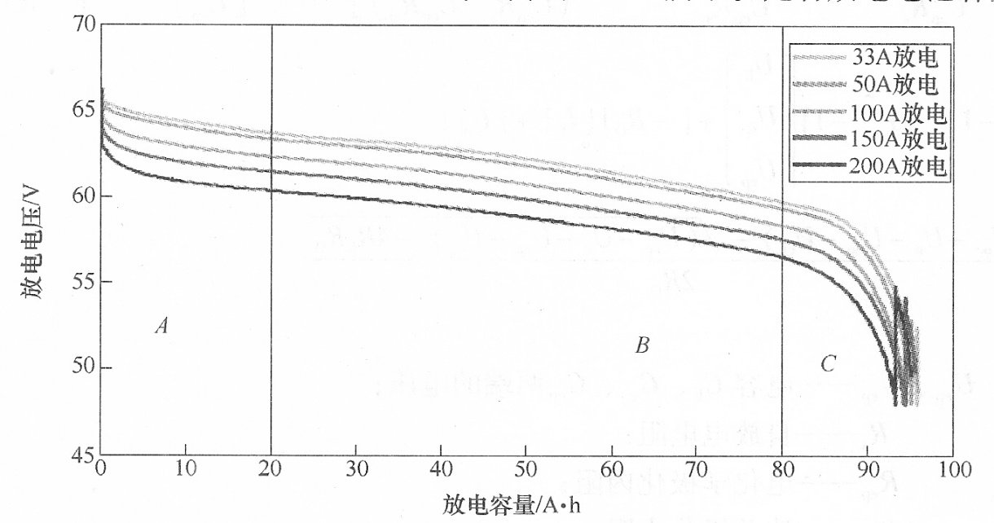
一、动力电池的电量管理
4、SOC估计常用的算法
（1）开路电压法
随着放电电流的增加，电池的开路电压降低。可以根据一定的充放电倍率时电池组的开路电压和SOC的对应曲线，通过测量电池组开路电压的大小，差值估算出电池SOC的值。

Slide 8
一、动力电池的电量管理
4、SOC估计常用的算法
（2）容量积分法
容量积分法是通过对单位时间内，流入流出电池组的电流进行累积，从而获得电池组每一轮放电能够放出的电量，确定电池SOC的变化。

Slide 9
一、动力电池的电量管理
4、SOC估计常用的算法
（3）电池内阻法
电池内阻有交流内阻（常称交流阻抗）和直流内阻之分，它们都与SOC有密切关系。准确测量电池单体内阻比较困难，这是直流内阻法的缺点。在某些电池管理系统中，内阻法与Ah计量法组合使用来提高SOC估算的精度。

Slide 10
一、动力电池的电量管理
4、SOC估计常用的算法
（4）模糊逻辑推理和神经网络法
模糊逻辑接近人的形象思维方式，擅长定性分析和推理，具有较强的自然语言处理能力；
神经网络采用分布式存储信息，具有很好的自组织、自学习能力。
共同的特点：均采用并行处理结构，可从系统的输入、输出样本中获得系统输入输出关系。
神经网络法适用于各种电池，其缺点是需要大量的参考数据进行训练，估计误差受训练数据和训练方法的影响很大。

Slide 11
一、动力电池的电量管理
4、SOC估计常用的算法
（5）卡尔曼滤波法
核心思想：对动力系统的状态做出最小方差意义上的最优估算。
适用于各种电池，不仅给出了SOC的估计值，还给出了SOC的估计误差。
缺点：要求电池SOC估计精度越高，电池模型越复杂，涉及大量矩阵运算，工程上难以实现
该方法对于温度、自放电率以及放电倍率对容量的影响考虑的不够全面。

Slide 12
二、动力电池的均衡管理
1、均衡管理的目的
为了平衡电池组中单体电池的容量和能量差异，提高电池组的能量利用率。
2、均衡管理的方式
根据均衡过程中对所传递能量处理方式不同，可以分为能量耗散型均衡和非能量耗散型，又称之为被动均衡和主动均衡。
能量耗散型均衡主要通过让电池组内能量较高的电池，利用其旁路电阻进行放电的方式损耗部分能量，以期达到电池组能量状态的一致，这种均衡结构是以损耗电池组能量为代价。
非能量耗散式均衡是利用储能元件和均衡旁路构建能量传递通道，将其从能量较高的电池直接或间接转移到能量较低的电池。

Slide 13
二、动力电池的均衡管理
2、均衡管理的方式
（1）能量耗散型均衡
通过单体电池的并联电阻进行充电分流从而实现均衡。
电路结构简单，均衡过程一般在充电过程中完成。
由于均衡电阻在分流的过程中，不仅消耗了能量，而且还会由于电阻的发热引起电路的热管理问题。
只适合在静态均衡中使用，其高温升等特点降低了系统的可靠性，不适用于动态均衡。
仅适合于小型电池组或者容量较小的电池组。

Slide 14
二、动力电池的均衡管理
2、均衡管理的方式
（1）能量耗散型均衡
恒定分流电阻均衡充电电路
每个电池单体上都始终并联一个分流电阻。
可靠性高，分流电阻的值大，通过固定分流来减小由于自放电导致的单体电池差异。
无论电池充电还是放电过程，分流电阻始终消耗功率，能量损失大。
一般在能够及时补充能量的场合适用。

Slide 15
二、动力电池的均衡管理
2、均衡管理的方式
（1）能量耗散型均衡
开关控制分流电阻均衡充电电路
工作在充电期间，可以对充电时单体电池电压偏高者进行分流，分流电阻通过开关控制。
当单体电池电压达到截止电压时，阻止其过充并将多余的能量转化成热能。
由于均衡时间的限制，导致分流时产生的大量热量需要及时通过热管理系统耗散，尤其在容量比较大的电池组中更加明显。

Slide 16
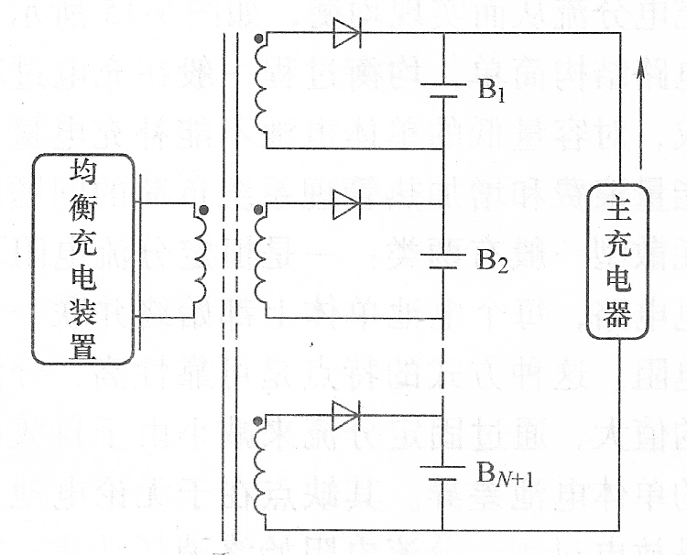
二、动力电池的均衡管理
2、均衡管理的方式
（2）非能量耗散型均衡
能量转换式均衡
通过开关信号，将电池组整体能量对单体电池进行能量补充，或者将单体电池能量向整体电池组进行能量转换。

Slide 17
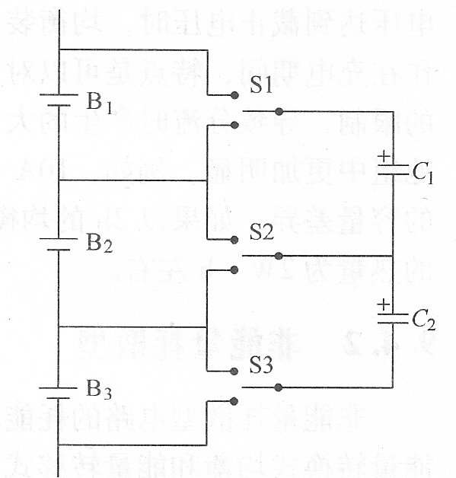
二、动力电池的均衡管理
2、均衡管理的方式
（2）非能量耗散型均衡
能量转移式均衡
利用电感或电容等储能元件，把电池组中容量高的单体电池，通过储能元件转移到容量比较低的电池上。

Slide 18
三、动力电池的热管理
电动汽车自燃事件频出，在电池方面的原因主要与电池管理系统的热管理有关。
由于过高或过低的温度都将直接影响动力电池的使用寿命和性能，并有可能导致电池系统的安全问题，并且电池箱内温度场的长久不均匀分布将造成各电池模块、单体间性能的不均衡，因此电池热管理系统对于电动车辆动力电池系统而言是必需的。可靠、高效的热管理系统对于电动车辆的可靠安全应用意义重大。

Slide 19
三、动力电池的热管理
1、动力电池热管理系统的功能
（1）电池温度的准确测量和监控；
（2）电池组温度过高时的有效散热和通风；
（3）低温条件下的快速加热；
（4）有害气体产生时的有效通风；
（5）保证电池组温度场的均匀分布

Slide 20
三、动力电池的热管理
2、电池内传热的基本方式
（1）热传导
指物质与物体直接接触而产生的热传递。电池内部的电极、电解液、集流体等都是热传导介质。
（2）对流换热
电池表面的热量通过环境介质（一般为流体）的流动交换热量，和温差成正比。
（3）辐射换热
主要发生在电池表面，与电池表面材料的性质相关。

Slide 21
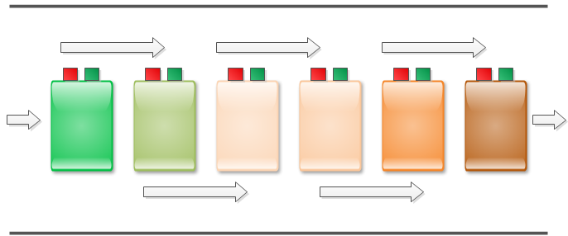
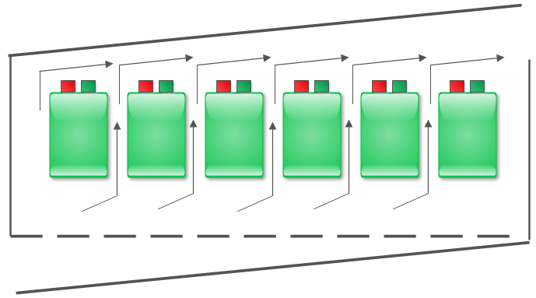
三、动力电池的热管理
3、电池组热管理系统设计实现
按照传热介质，电池组热管理系统分为空冷、液冷和相变材料冷却。目前常用的是空气冷却，又有串行通风方式和并行通风。

Slide 22
三、动力电池的热管理
3、电池组热管理系统设计实现
按照是否有内部加热或制冷装置可分为被动式和主动式两种。
被动加热与散热-外部空气流通
主动加热与散热-外部和内部空气流通
被动加热与散热-内部空气流通

Slide 23
四、动力电池的安全管理
电动车辆动力电池系统电压常用的有288V、336V、384V以及544V等，大大超过了人体可以承受的安全电压，因此电池系统电气绝缘性能是安全管理的重要内容，绝缘性能的好坏不仅关系到电气设备和系统能否正常工作，更重要的是关系到人的生命财产安全。
1、安全管理的功能
主要包括烟雾报警、绝缘检测、自动灭火、过电压和过电流控制、过放电控制、防止温度过高、在发生碰撞的情况下关闭电池等功能。

Slide 24
四、动力电池的安全管理
2、烟雾报警
在车辆行驶过程中由于路况复杂及电池本身的工艺问题，可能由于过热、挤压和碰撞等原因而导致电池出现冒烟或着火等极端恶劣的事故，若不能即使发现并得到有效处理，势必导致事故的进一步扩大，对周围电池、车辆以及车上人员构成威胁，严重影响带车辆运行的安全性。动力电池管理系统中烟雾报警的报警装置应安装于驾驶员控制台，在接收到报警信号时，迅速发出声光报警和故障定位，保证驾驶员能够及时发现，能接收报警器发出的报警信号。
由于烟雾的种类繁多，一种类型的烟雾传感器不可能检测所有的气体，通常只能检测某一种或两种特定性质的烟雾。在动力电池上应用，需要在了解电池燃烧产生的烟雾构成的基础上进行传感器的选择。一般电池燃烧产生大量的CO和CO₂，因此可以选择对这两种气体敏感的传感器。在传感器的结构上需要适应于车辆长期应用的振动工况，防止由于路面灰尘、振动引起的传感器误动作。

Slide 25
四、动力电池的安全管理
3、绝缘检测方法
（1）漏电直测法
将万用表打到电流档，串在电池组正极与设备外壳（或者地）之间， 可检测到电池组负极对壳体之间的漏电流
将万用表打到电流档，串在电池组负极与壳体之间检测电池组正极对壳体之间的漏电流。
该方法简单易行，在现场故障检测、车辆例行检查中常用。

Slide 26
四、动力电池的安全管理
3、绝缘检测方法
（2）电流传感法
将电池系统的正极和负极动力总线一起同方向穿过电流传感器，当没有漏电流时，从正极流出的电流等于返回到电源负极的电流，因此，穿过电流传感器的电流为零，电流传感器输出电压为零，当发生漏电现象时，电流传感器的输出电压不为零。根据该电压的正负可以进一步判断该漏电电流是来自于电源正极还是负极。
应用这种检测方法的前提是待测动力电池组必须处于工作状态，要有工作电流的流入和流出，它无法在系统空载的情况下评价电池系统对地的绝缘性能。

Slide 27
四、动力电池的安全管理
3、绝缘检测方法
（3）绝缘电阻表测量法
绝缘电阻表俗称兆欧表，它的刻度是以绝缘电阻为单位的，是电工常用的一种测量仪表。
用绝缘电阻表可直接测量绝缘电阻的阻值。

Slide 28
五、动力电池的数据通信
数据通信是电池管理系统的重要组成部分之一。主要涉及电池管理系统内部主控板与检测板之间的通信、电池管理系统与车载主控制器、非车载充电机等设备间的通信。在有参数设定功能的电池管理系统上，还有电池管理系统主控板与上位机的通信。CAN通信方式是现阶段电池管理系统通信应用的主流。
BJ6123C7C4D纯电动客车电池管理系统通信方式示意图

Slide 29
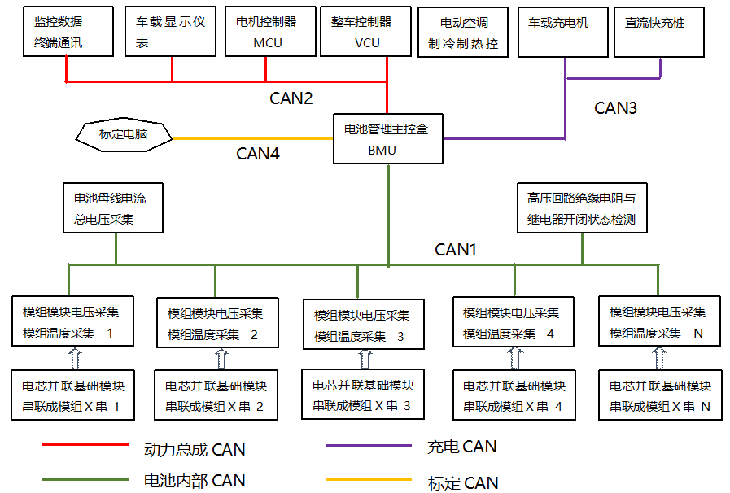
五、动力电池的数据通信
动力电池管理系统与外部系统CAN通讯关系框图

Slide 30
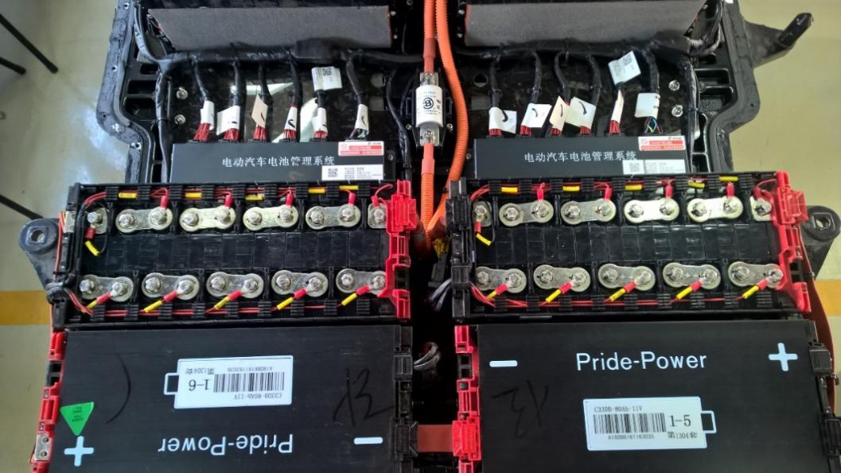
六、动力电池系统检测
1、电压检测
电芯电压检测用电阻阵列取电芯电压值，每个电芯的正极和负极引出检测线，连接到电阻阵列对应的电阻前，由控制板上的测量电路按顺序接通检测电阻，这样在检测电阻上就可以取出某个电芯的电压值，控制板上的测量电路把检测到的每个电芯的电压值比较、运算、判断，看看电芯一致性是否符合要求。放电时单个电芯达到放点截止电压，停止放电。充电时单个电芯达到充电截止电压，停止充电。
电芯电压检测接点

Slide 31
六、动力电池系统检测
2、温度检测
电池温度检测一般在电池模组上安置温度传感器检查，温度传感器安置在模组的接线柱附近，温度传感器的测量引线分别送到从控盒的接插件对应PIN脚上，由从控盒内电路测量处理，并经内部CAN线送到主控盒电路上处理。

Slide 32
六、动力电池系统检测
3、动力电池对外高压上下电过程控制
动力电池对外部负载上电指令一般是司机启动车辆，钥匙置ON位；动力电池负极继电器闭合；全车高压系统各个控制器初始化、自检，完成后CAN线通报；动力电池对内部电芯电压和温度检查合格、母线绝缘检测合格；动力电池主控盒接通预充继电器（预充继电器与预充电阻串联，然后与正极继电器并联）；动力电池为外部负载所有电容器充电，当充电电压与动力电池电压差值小于5V时认为预充结束；控制闭合主正继电器，对外负载上电；主正闭合10mS后，预充继电器断开；仪表屏幕显示READY，上电结束。当启动钥匙置Off档位，动力电池主控盒控制主正继电器和主负继电器断开，全车高压下电。在高压上电后如果发生重要故障，主控盒也会断开主正和主负继电器。

Slide 33
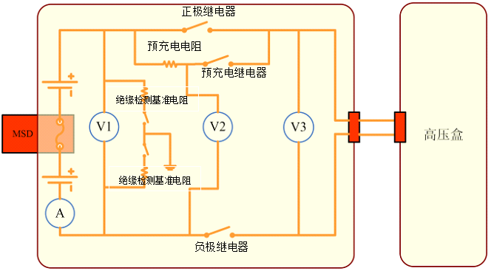
六、动力电池系统检测
3、动力电池对外高压上下电过程控制
动力电池上下电过程原理图

Slide 34
六、动力电池系统检测
4、高压回路绝缘状况检测
高压回路绝缘状况检测点，设置在正极母线和负极母线继电器主触点处。动力电池金属底壳与车身搭铁良好。通过检测高圧回路正负母线对车辆底盘的绝缘电阻来反映高压电气系统的绝缘性能。
绝缘电阻是反映电池用电安全的重要方面，根据人体所能承受的电压范围，当监测到绝缘电阻小于500Ω/V时，电池管理系统即对驾乘人员做出安全警告或做出切断高压继电器动作。

Slide 35
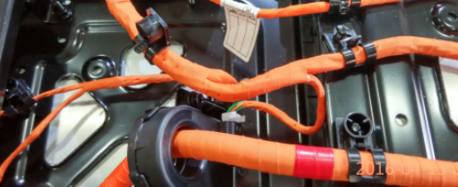
六、动力电池系统检测
5、动力电池母线电流检测
动力电池母线电流检测一般有两种方法，一种是在电池高压回路串联检测电流传感器；另一种是用霍尔电流传感器套在高压母线上；检测的电流信号送到控制盒。
串联在主回路内的电流传感器
套装在母线上的霍尔电流传感器

Slide 36
七、动力电池管理系统的工作模式
1、下电模式
在下电模式下，动力电池管理系统控制的所有高压继电器均处于断开状态；低压控制电源处于不供电的状态，只有动力电池内部控制器的低压常供电有静态维持电流。
2、准备模式
准备模式时，系统所有的接触器均处于未吸合状态。当系统接受外界启动钥匙ON档信号、整车控制器、电机控制器、充电插头开关等部件发出的硬线信号或受CAN报文控制的低压信号后，动力电池管理系统的控制初始化、自检完成后电池管理系统进入下一步上电模式。

Slide 37
七、动力电池管理系统的工作模式
3、上电模式
当电池管理系统自捡合格后，检测到启动钥匙的高压上电信号后，系统将首先闭合主负继电器。由于驱动电机是感性负载，驱动电机控制器内部电路有大电容，为防止过大的电流冲击，负极接触器闭合后，先闭合与正极继电器并联的预充电阻和预充接触器，进入预充电状态；当电机控制器内电容两端电压达到母线电压的90%时，立即闭合主正继电器，延迟10mS后，断开预充接触器进入放电模式。
4、充电模式
当电池管理系统检测充电唤醒信号时，系统即进入充电模式。在该模式下主正、主负继电器闭合；同时为保证低压控制电源持续供电，DC/DC直流转换接触器需处于工作状态。

Slide 38
七、动力电池管理系统的工作模式
5、故障模式
故障模式是控制系统中常出现的一种状态。由于动力电池高压使用关系到使用者和维修人员的人身安全，因而动力电池管理系统对于各种工作模式采取“安全第一”的原则。电池管理系统对于故障的响应还需根据故障等级而定，当其故障级别较低，系统可采取报错或发出轻微报警信号方式告知驾驶人员；而当故障级别较高，甚至伴随有危险时，系统将采取断开高压接触器的控制策略。

Slide 39
小结
本次课我们主要学习了以下内容：
1. 动力电池的电量管理
2. 动力电池的均衡管理
3. 动力电池的热管理
4. 动力电池的安全管理
5. 动力电池的数据通信
6. 动力电池系统的检测内容
7. 动力电池系统的工作模式

Slide 40
学习检测
思考题
1. 电池SOC估算精度的影响因素有哪些？
2. 电池电量管理时估计SOC的方法有哪些？
3. 动力电池的数据通信管理内容有哪些？
4. 动力电池管理系统的工作模式有哪些？

Slide 41
今天你有收获吗？
Thank You

